Slide 1
高级操作系统 Advanced Operating System
北京大学信息科学技术学院 EECS of Peking University
2017

Slide 2
大纲
处理机调度的类型
设计处理机调度算法的原则
典型的处理机调度算法
实例：Windows线程调度
多处理器调度

Slide 3
处理器调度
调度层次、调度时机、调度过程……

Slide 4
处理器调度
处理器调度
—— 其任务是控制、协调进程对处理器的竞争
即按一定的调度算法从就绪队列中选择一个进程，把处理器的使用权交给被选中的进程
如果没有就绪进程，系统会安排一个系统空闲进程或idle进程
调度程序：挑选就绪进程的内核函数
系统场景
N个进程就绪、等待上处理器运行
M个CPU，M ≥ 1
需要决策：给哪一个进程分配哪一个CPU？

Slide 5
处理器调度要解决的三个问题
WHAT：依据何原则挑选进程/线程以分配处理器
—调度算法
WHEN：何时分配处理器
—调度时机
HOW： 如何分配处理器
—调度过程（进程的上下文切换）

Slide 6
处理器调度的时机(1/2)
事件发生 → 当前运行的进程暂停运行 → 硬件机制响应后 → 进入操作系统，处理相应的事件 → 结束处理后：
某些进程的状态会发生变化，也可能又创建了一些新的进程
→ 就绪队列有调整 → 需要进程调度根据预设的调度算法从就绪队列选一个进程
典型的事件举例：
创建、唤醒、退出等进程控制操作
进程等待I/O、I/O中断
时钟中断，如：时间片用完、计时器到时
进程执行过程中出现abort异常
Notes:
事件的发生可能会导致进程状态的改变，进程状态的变化需要重新调度，重新调度可能导致进程切换

Slide 7
处理器调度的时机(2/2)
进程正常终止 或 由于某种错误而终止
新进程创建 或 一个等待进程变成就绪
当一个进程从运行态进入阻塞态
当一个进程从运行态变为就绪态
内核对中断/异常/系统调用处理后返回到用户态时
Notes:
进程中断/异常/系统调用返回到用户态时
或者说只要OS取得对CPU的控制，就可能发生进程切换，就需要重新调度

Slide 8
调度过程——进程切换(1/2)
进程调度程序从就绪队列选择了要运行的进程：
这个进程可以是刚刚被暂停执行的进程，也可能是另一个新的进程
进程切换
进程切换：是指一个进程让出处理器，由另一个进程占用处理器的过程
Notes:
事件的发生可能会导致进程状态的改变，进程状态的变化需要重新调度，重新调度可能导致进程切换

Slide 9
调度过程——进程切换(2/2)
进程切换主要包括两部分工作：
切换全局页目录以加载一个新的地址空间
切换内核栈和硬件上下文，其中硬件上下文包括了内核执行新进程需要的全部信息，如CPU相关寄存器
切换过程包括了对原来运行进程各种状态的保存和对新的进程各种状态的恢复

Slide 10
上下文切换具体步骤
场景：进程A下CPU，进程B上CPU
保存进程A的上下文环境（程序计数器、程序状态字、其他寄存器……）
用新状态和其他相关信息更新进程A的PCB
把进程A移至合适的队列（就绪、阻塞……）
将进程B的状态设置为运行态
从进程B的PCB中恢复上下文（程序计数器 、程序状态字、其他寄存器……）
Notes:
闲逛进程

Slide 11
上下文切换开销(cost)
什么是上下文切换的开销？
直接开销：内核完成切换所用的CPU时间
保存和恢复寄存器……
切换地址空间（相关指令比较昂贵）
间接开销
高速缓存(Cache)、缓冲区缓存(Buffer Cache)和TLB(Translation Look-aside Buffer)失效

Slide 12
处理器调度算法的设计
Notes:
在设计调度算法之前，要搞清楚几个概念

Slide 13
CPU调度算法的设计考虑
什么情况下需要仔细斟酌调度算法？
批处理系统 → 多道程序设计系统 → 批处理与分时的混合系统 → 个人计算机 → 网络服务器
用户角度
系统角度
周转时间
响应时间
最后期限
吞吐量
CPU利用率
性能
均衡性
可预测性
公平性
强制优先级
平衡资源
其他

Slide 14
不同操作系统追求的目标
不同类型的操作系统
交互式进程（interactive process）
需要经常与用户交互，因此要花很多时间等待用户输入操作
响应时间要快，平均延迟要低于50~150ms
典型的交互式程序：shell、文本编辑程序、图形应用程序等
批处理进程（batch process）
不必与用户交互，通常在后台运行
不必很快响应
典型的批处理程序：营业额计算、利息计算、索赔处理
实时进程（real-time process）
有实时需求，不应被低优先级的进程阻塞
响应时间要短
典型的实时进程：视频/音频、机械控制等
响应时间、均衡性
吞吐量、周转时间、CPU利用率
最后期限、可预测性
Notes:
在互相竞争的各种要求中 折中权衡

Slide 15
调度算法衡量指标
吞吐量 Throughput — 每单位时间完成的进程数目
周转时间TT(Turnaround Time)
每个进程从提出请求到运行完成的时间
响应时间RT(Response Time)
从提出请求到第一次回应的时间
其他
CPU 利用率(CPU Utilization)
CPU做有效工作的时间比例
等待时间(Waiting time)
每个进程在就绪队列(ready queue)中等待的时间
Notes:
关于调度算法，我们关心什么？
对于一个调度算法来讲，我们应该有什么样的目标？

Slide 16
讨论几个要点
设计调度算法时要考虑以下几个问题：
进程控制块PCB中
需要记录哪些与CPU调度有关的信息？
进程优先级及就绪队列的组织
抢占式调度与非抢占式调度
I/O密集型与CPU密集型进程
时间片

Slide 17
1. 进程优先级(数)
？
优先级 与 优先数
静态 与 动态
静态优先级：
进程创建时指定，运行过程中不再改变
动态优先级：
进程创建时指定了一个优先级，运行过程中可以动态变化
如：等待时间较长的进程可提升其优先级

Slide 18
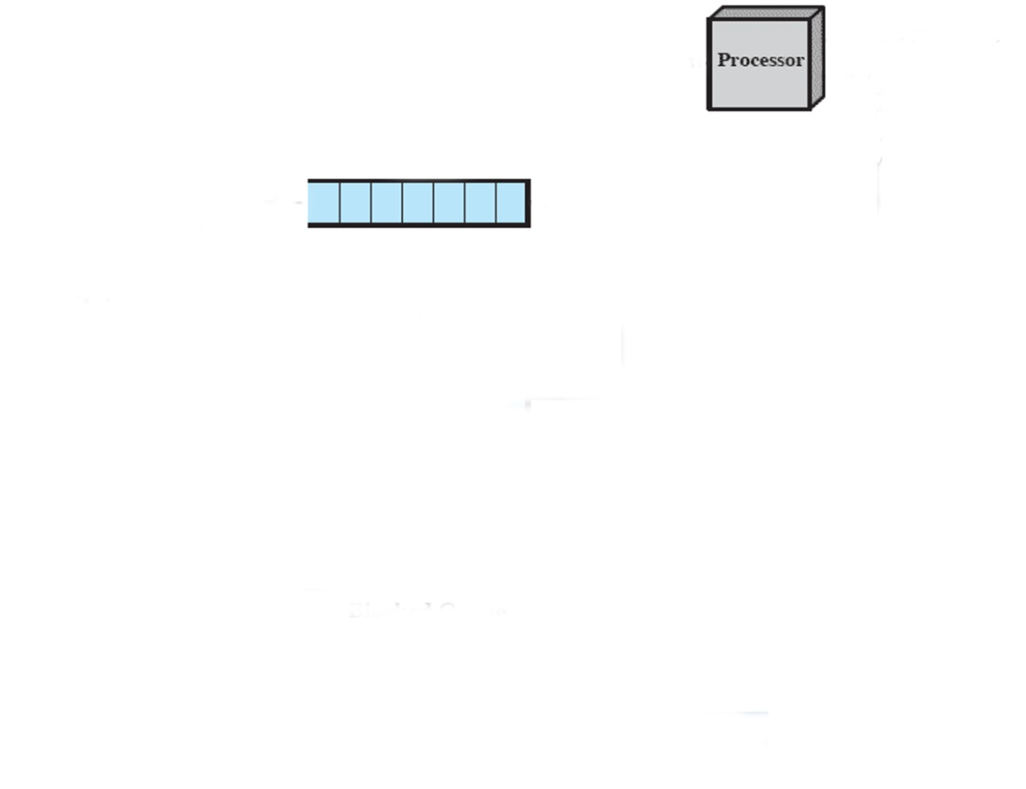
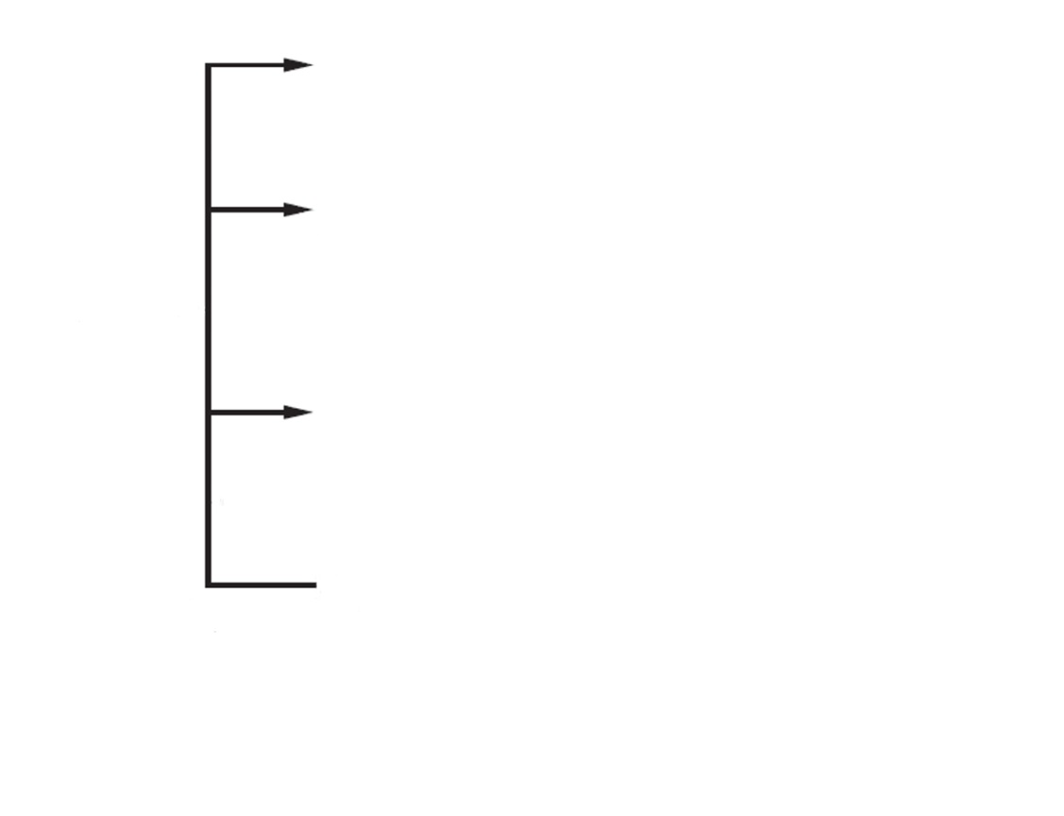
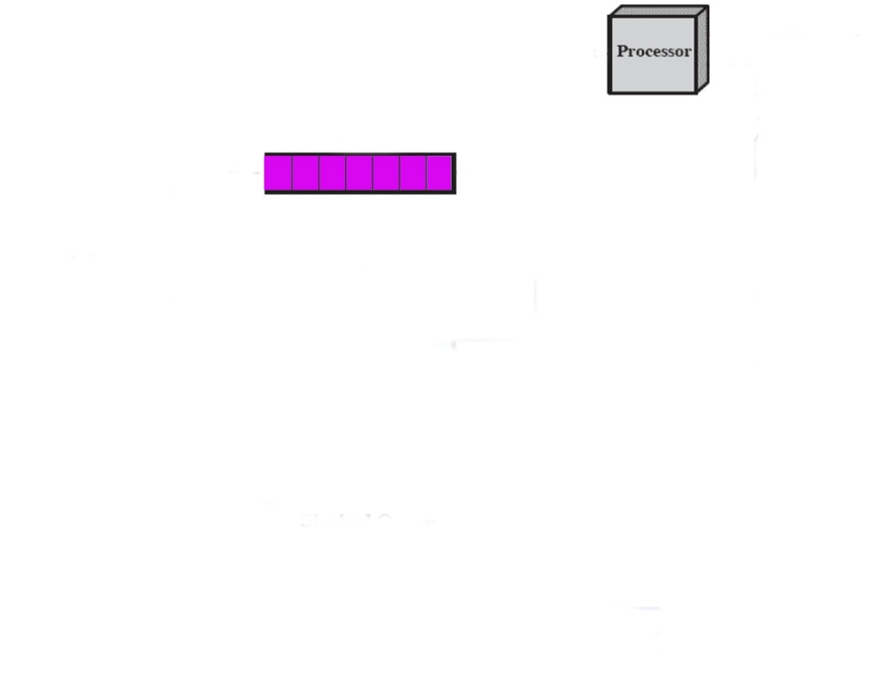
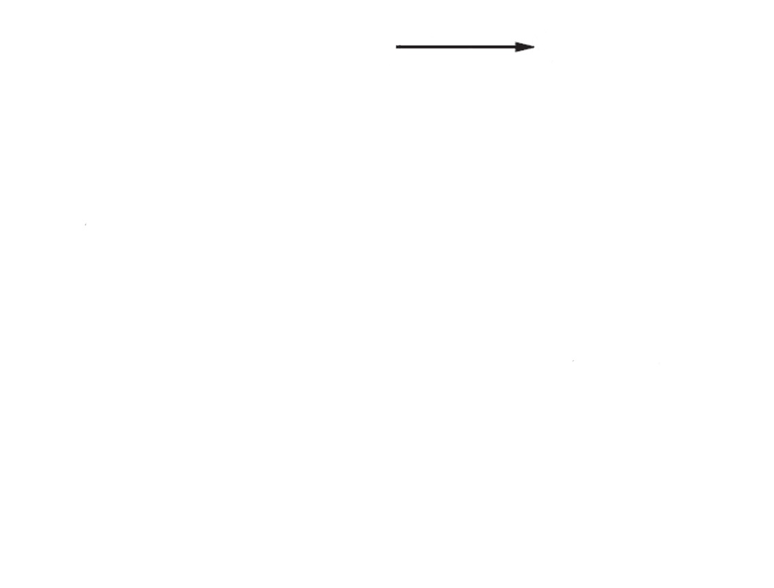
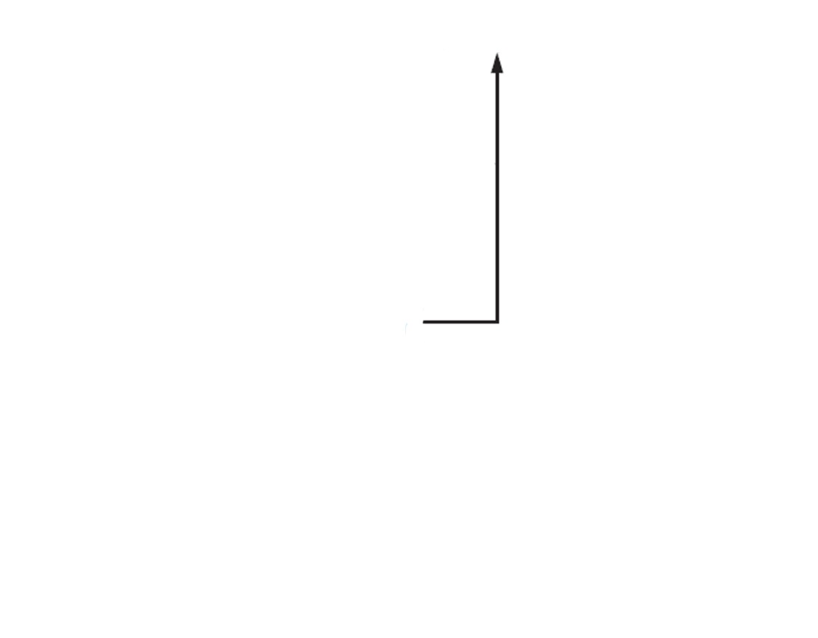
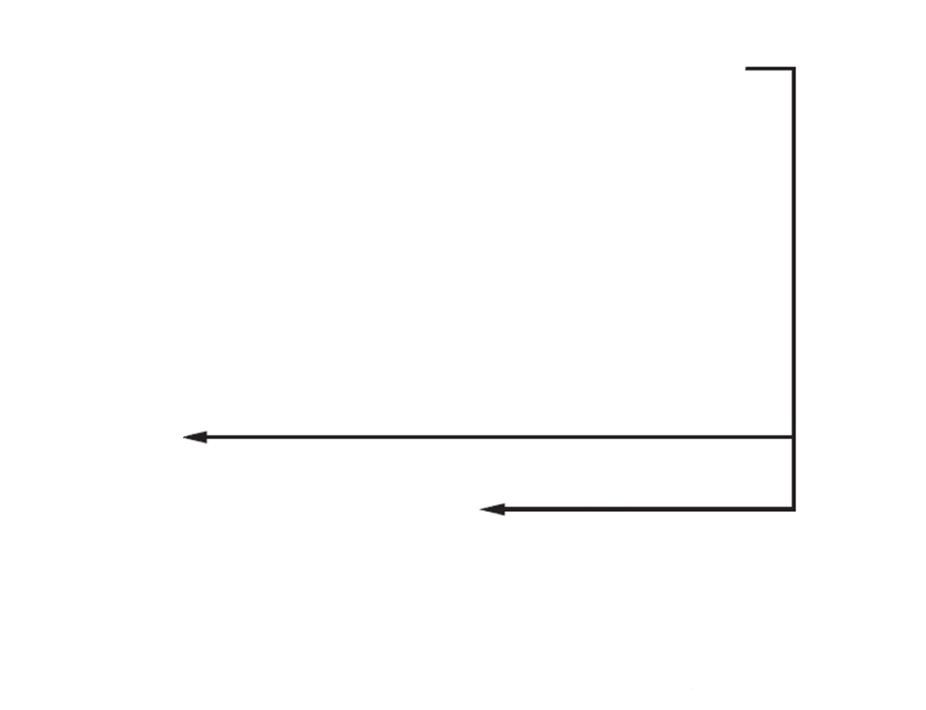
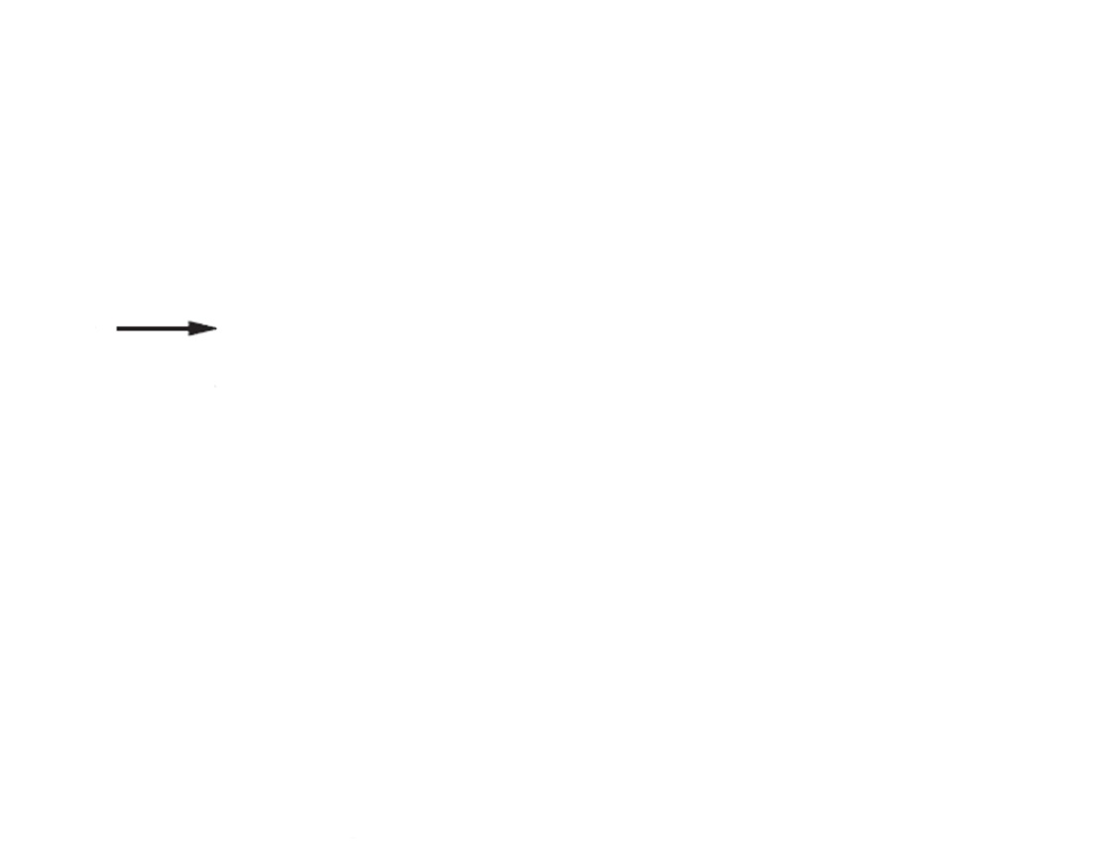


2. 进程就绪队列组织1
就绪队列 1
结束
调度
CPU
就绪队列 2
创建
就绪队列 n
抢占
等待事件发生
等待的事件发生了
等待队列
按优先级排队

Slide 19

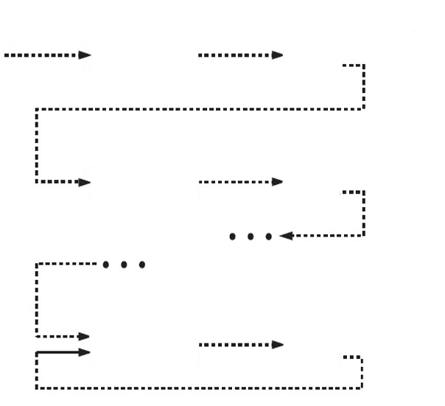


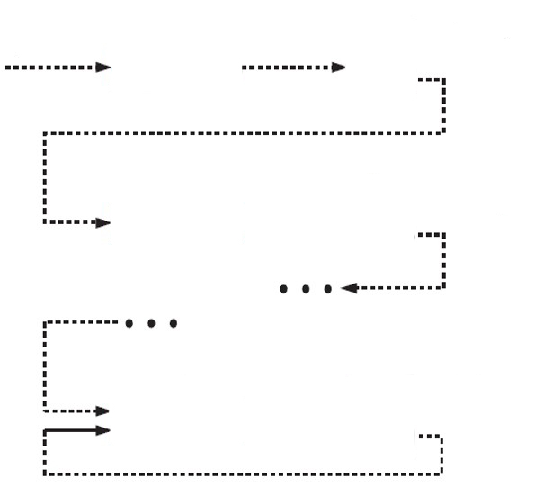
2. 进程就绪队列组织2
就绪队列 1
调度
结束
创建
CPU
就绪队列 2
结束
调度
CPU
就绪队列 n
结束
调度
CPU
另一种排队方式

Slide 20
3. 抢占与非抢占
指占用CPU的方式：
可抢占式Preemptive（可剥夺式）
当有比正在运行的进程优先级更高的进程就绪时，系统可强行剥夺正在运行进程的CPU，提供给具有更高优先级的进程使用
不可抢占式Non-preemptive（不可剥夺式 ）
某一进程被调度运行后，除非由于它自身的原因不能运行，否则一直运行下去

Slide 21
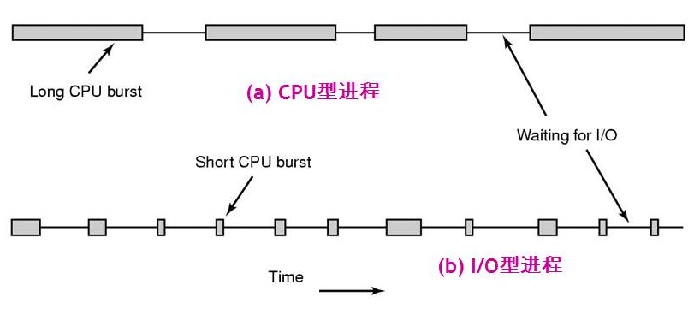
4. I/O密集型与CPU密集型进程
按进程执行过程中的行为划分：
I/O密集型或I/O型(I/O-bound)
频繁的进行I/O，通常会花费很多时间等待I/O操作的完成
CPU密集型或CPU型或计算密集型(CPU-bound)
需要大量的CPU时间进行计算
长CPU
未来对I/O密集型进程的调度处理更重要
I/O等待
短CPU
时间

Slide 22
5. 时间片
？
时间片长一点 or 短一点
固定 与 可变
考虑因素：
进程切换的开销
对响应时间的要求
就绪进程个数
CPU能力
进程的行为
Time slice 或 quantum
一个时间段，分配给调度上CPU的进程，确定了允许该进程运行的时间长度
如何选择时间片呢？
Notes:
与时间片大小有关的因素：

Slide 23
处理机调度算法
FIFO、SSJF、HRRN、RR、……

Slide 24
批处理系统中采用的调度算法
先来先服务（FCFS-First Come First Serve）
最短作业优先（SJF-Shortest Job First）
最短剩余时间优先（SRT-Shortest Remaining Time Next）
最高相应比优先（HRRN-Highest Response Ratio Next）
吞吐量
周转时间
CPU利用率
公平、平衡

Slide 25
先来先服务（FCFS）调度算法
按照进程就绪的先后顺序使用CPU
没有抢占
优缺点
+ 公平、简单
- 长进程之后的短进程需要等很长时间，不利于用户的交互式体验
- I/O资源和CPU资源的利用率较低
Notes:
平均等待时间波动较大
CPU密集型进程会导致I/O设备闲置时，I/O密集型进程也等待

Slide 26
先来先服务调度算法举例
例子：
三个进程按顺序就绪：P1、P2、P3
进程P1 执行需要24s，P2和P3各需要3s
采用FCFS调度算法：
P1
P2
P3
0 24 27 30
吞吐量：3 jobs/ 30s = 0.1 jobs/s
周转时间TT：P1:24；P2:27；P3:30
平均周转时间：27s

Slide 27
讨论
例子：
三个进程按顺序就绪：P1、P2、P3
进程P1 执行需要24s，P2和P3各需要3s
改变调度顺序：P2 、P3、P1
P2
P3
P1
0 3 6 30
吞吐量：3 jobs/ 30s = 0.1 jobs/s
周转时间TT：P1:30；P2:3；P3:6；
平均周转时间：13s
Notes:
Lesson：调度算法可以改变周转时间，最小化等待时间可以改善RT和TT

Slide 28
短作业优先（SJF）调度算法
具有最短完成时间的进程优先执行
非抢占式（运行执行时间最短的进程，直到该进程结束或者被I/O阻塞）
最短剩余时间（SRTN）优先：SJF的抢占版本
当一个新就绪的进程比当前运行的进程具有更短的完成时间时，抢占当前进程，而选择新就绪的进程执行
思路：先完成短的作业
改善短作业的周转时间

Slide 29
短作业优先SJF调度算法举例
进程 | 到达时刻 | 运行时间
P1 | 0 | 7
P2 | 2 | 4
P3 | 4 | 1
P4 | 5 | 4
非抢占式
P1
P3
P2
P4
0
7
8
12
16
抢占式
P1
P2
P3
P2
P4
P1
0
2
4
5
7
11
16

Slide 30
短作业优先调度算法
优点和缺点
+ 最短的平均周转时间
- 不公平
源源不断的短任务可能使长任务得不到任何处理器时间（导致 饥饿）
- 需要预测未来
在所有进程同时可运行时，采用SJF调度算法可以得到最短的平均周转时间
Notes:
SJF 和 SJF-P需要了解系统未来的情况
通常情况下了解系统未来的情况非常困难
如何得知一个任务未来需要的时间?
简单的解决办法：询问用户
--用户欺骗就杀死相应进程
--用户不知道怎么办？
用历史的执行时间来预估未来的执行时间

Slide 31
最高相应比优先（HRRN）算法
是一个综合的算法
计算每个进程的响应比R
总是选择响应比最高的进程
抢占 or 不可抢占
响应比R = 作业周转时间 / 作业处理时间
=（作业处理时间+作业等待时间）/ 作业处理时间
= 1 +（作业等待时间 / 作业处理时间）
折衷权衡
tradeoff
Notes:
在短进程优先算法的基础上改进
不可抢占
关注进程的等待时间
防止无限期推迟

Slide 32
交互式系统中采用的调度算法
轮转调度（RR-Round Robin）
优先级调度（HPF—Highest Priority First）
多级队列（Multiple queues）
与 多级反馈队列（Multiple feedback queue）
最短进程优先（Shortest Process Next）
抢占与
优先级反转
响应时间
均衡性
公平、平衡

Slide 33
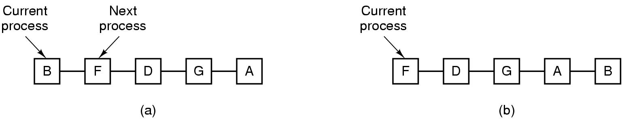
时间片轮转调度算法(1/5)
解决问题的思路
周期性任务切换
每个进程分配一个时间片
时钟中断 → 轮换
目标
为短任务改善平均响应时间
可运行进程列表
B用完自己的时间片后
Notes:
时间片：分配处理机资源的基本时间单元
算法思路：时间片结束时，按FCFS算法切换到下一个就绪进程；每隔(n – 1)个时间片进程执行一个时间片q

Slide 34
时间片轮转调度算法(2/5)
示例: 4个进程的执行时间如下
P1 53 P2 8 P3 68 P4 24
时间片为20的RR算法示例
P₁
P₂
P₃
P₄
P₁
P₃
P₄
P₁
P₃
P₃
0
20
28
48
68
88
108
112
125
145
153
等待时间 P₁=(68-20)+(112-88)=72
P₂=(20-0)=20 P₃=(28-0)+(88-48)+(125-108)=85 P₄=(48-0)+(108-68)=88
平均等待时间 = (72+20+85+88)/4=66.25

Slide 35
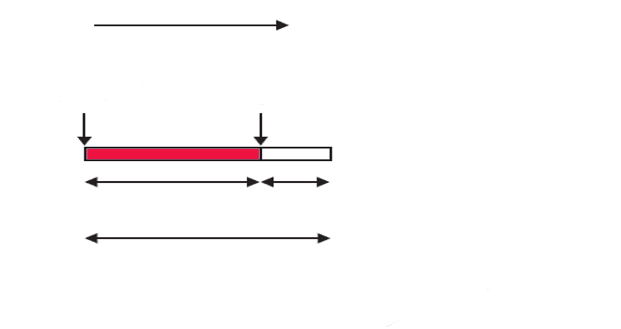
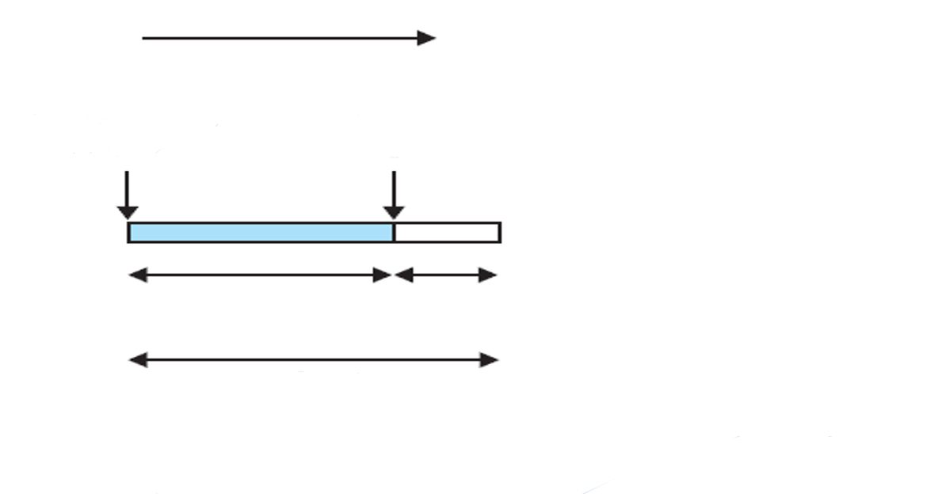
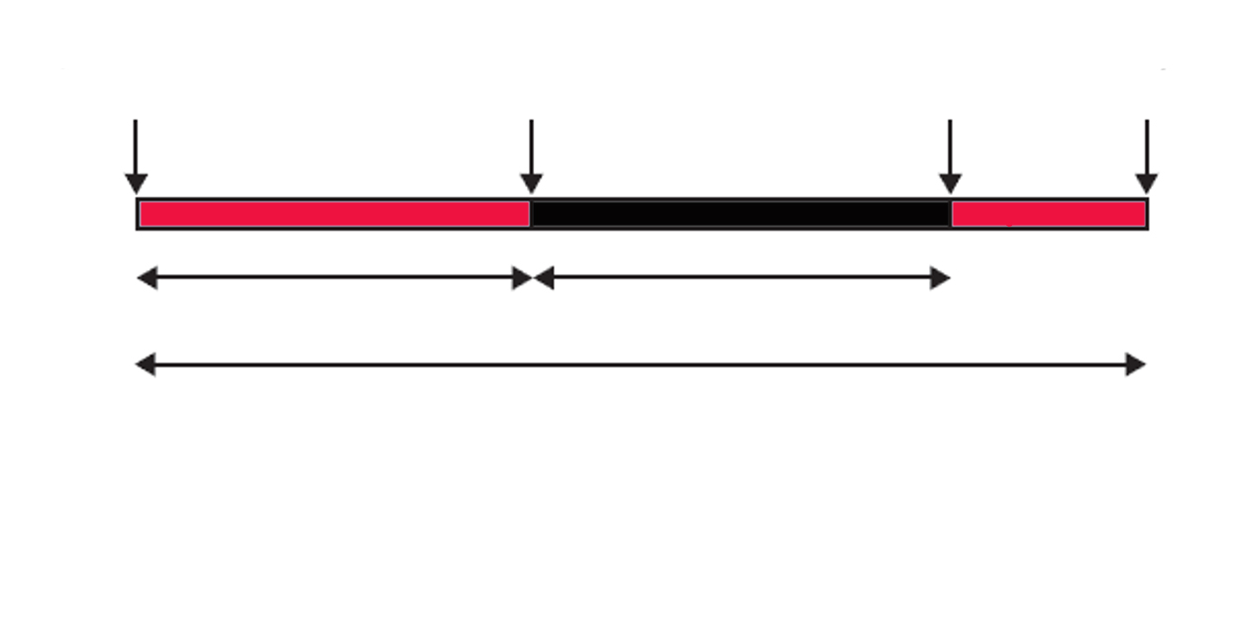
时间片轮转调度算法(3/5)
如何选择合适的时间片?
太长 --大于典型的交互时间
降级为先来先服务算法
延长短进程的响应时间
太短 --小于典型的交互时间
进程切换浪费CPU时间
进程开始运行
交互完成
响应时间 s
q - s
时间片q
考虑因素：
进程切换的开销
对响应时间的要求
就绪进程个数
CPU能力
进程的行为
进程开始运行
进程切换
进程接着运行
交互完成
时间片 q
其他进程运行
响应时间 s
Notes:
通常的一个折中方案：10 毫秒 (ms)
如果进程切换花费0.1ms，那么使用10ms的时间片轮转算法会浪费1%的处理器时间
RR算法开销：额外的上下文切换
时间片太大：等待时间过长；极限情况退化成FCFS
时间片太小：反应迅速，但产生大量上下文切换；大量上下文切换开销影响到系统吞吐量
时间片长度选择目标：选择一个合适的时间片长度；经验规则：维持上下文切换开销处于1%以内

Slide 36
时间片轮转调度算法(4/5)
优缺点
公平
有利于交互式计算，响应时间快
由于进程切换，时间片轮转算法要花费较高的开销
假设时间片 10ms，如果进程切换花费0.1ms，CPU开销约占1%
进程运行时间 | 时间片 | 上下文切换次数
10 | 12 | 0
10 | 6 | 1
10 | 1 | 9
Notes:
时间片轮转总是能够取得比先来先服务算法更低的响应时间？
RR算法开销：额外的上下文切换
时间片太大：等待时间过长；极限情况退化成FCFS
时间片太小：反应迅速，但产生大量上下文切换；大量上下文切换开销影响到系统吞吐量
时间片长度选择目标：选择一个合适的时间片长度；经验规则：维持上下文切换开销处于1%以内

Slide 37
时间片轮转调度算法(5/5)
优缺点（续）
RR对不同大小的进程是有利的
但是对于相同大小的进程呢？
两个进程A、B，运行时间均为100ms
时间片大小为1ms
上下文切换不耗时
使用时间片轮转（RR）算法的平均完成时间？
199.5ms
ABABABAB…… …… …… ……A(199)B(200)
使用先来先服务（FCFS）算法呢？
假设
150ms

Slide 38
FCFS和RR比较
■
示例: 4个进程的执行时间如下
假设上下文切换时间为零
P1 53 P2 8 P3 68 P4 24
FCFS和RR各自的平均等待时间是多少？
时间片
时间片
P₁
P₁
P₂
P₂
P₃
P₃
P₄
P₄
平均等待时间
平均等待时间
RR(q=1)
84
22
85
57
62
RR(q=1)
RR(q=5)
RR(q=5)
82
20
85
58
61.25
RR(q=8)
RR(q=8)
80
8
85
56
57.25
RR(q=10)
RR(q=10)
82
10
85
68
61.25
RR(q=20)
RR(q=20)
72
20
85
88
66.25
BestFCFS
32
0
85
8
31.25
BestFCFS
WorstFCFS
WorstFCFS
68
145
0
121
83.5

Slide 39
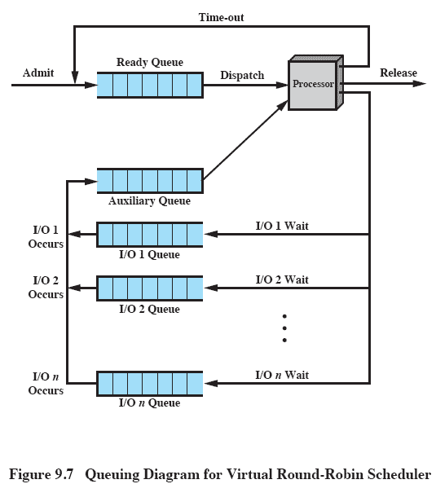
虚拟轮转法(Virtual RR)
对计算密集型进程如何分配时间片？
Halder,S. etc.,1991
虚拟轮转调度的队列图
Notes:
轮转法的一个缺点是依赖于进程的行为：CPU型进程和I/O型。
通常，I/O型的进程比CPU型进程使用处理器的时间（花费在I/O操作之间的执行时间）短。如果既有CPU型的进程又有I/O型的进程，就有可能发生如下情况：
I/O型进程只使用CPU很短的一段时间，然后因为I/O而被阻塞，等待I/O操作的完成，然后加入到就绪队列；
另一方面，CPU型的进程在执行过程中通常使用一个完整的时间片并立即返回到就绪队列中。因此，CPU型的进程不公平地使用了大部分CPU时间，从而导致I/O型的进程性能降低，使用I/O设备低效，响应时间的变化大。
［HALD91］提出了一种改进的轮转法，称作虚拟轮转法（Virtual Round Robin，VRR），可以避免这种不公平性。
图中描述了这种方法：新进程到达并加入就绪队列，是基于FCFS管理的。当一个正在运行进程的时间片用完了，它返回到就绪队列。当一个进程为I/O而被阻塞时，它进入I/O队列。到此为止，一切都没有什么不同之处。它的新特点是解除了I/O阻塞的进程都被转移到一个辅助队列中。当进行一次调度决策时，辅助队列中的进程优先于就绪队列中的进程。当一个进程从辅助队列中调度时，它的运行时间不会长于基本时间段减去它上一次从就绪队列中被选择运行的总时间。
作者给出的性能研究表明，这种方法在公平性方面确实优于轮转法。

Slide 40
例子(1/4)
Process A
需要1000 ms 进行计算
Process B
需要1000 ms 进行计算
Process C
while(1) {
使用处理器 1 ms
使用I/O 10 ms
}
C 可以使用磁盘的91%
A 或者 B 每个都能使用处理器的100%
如果将它们一起运行会发生什么?
目标: 保持处理器和磁盘忙

Slide 41
例子(2/4)
先来先服务
如果A或者B在C之前运行，它们将阻止C发出磁盘I/O请求大约
多达 2000 ms
时间片轮转算法（时间片100ms）
CA---------B---------CA---------B---------...
当A和B运行时，磁盘大多数时间处于空闲状态
每 200ms 中大约10 ms时间进行磁盘操作

Slide 42
例子(3/4)
问题:
非常多的进程切换(以及进程切换的开销)
使用1ms的时间片
CABABABABABCABABABABABC...
C 频繁得到调度
因此C可以在上次I/O请求执行完成后立即进行下次I/O操作
磁盘利用了接近90%的时间
对A或是B的性能几乎没有影响

Slide 43
例子(4/4)
SRTN
当C的I/O磁盘操作一结束就运行
因为它具有最短的下次处理器突发
CA-------CA-------------CA--------- ...

Slide 44
最高优先级调度算法
选择优先级最高的进程投入运行
通常： 系统进程优先级 高于 用户进程
前台进程优先级 高于 后台进程
操作系统更偏好 I/O型进程
优先级可以是静态不变的，也可以动态调整
优先数可以决定优先级
就绪队列可以按照优先级组织
实现简单；不公平
饥饿
starvation

Slide 45
优先级反转问题(1/2)
基于优先级的
抢占式
Priority Inversion
又称：优先级反置、翻转、倒挂
现象
一个低优先级进程持有一个高优先级进程所需要的资源，使得高优先级进程等待低优先级进程运行
设H是高优先级进程，L是低优先级进程， M是中优先级进程（CPU型）
场景：L进入临界区执行，之后被抢占；
H也要进入临界区，失败，被阻塞；
M上CPU执行，L无法执行所以H也无法执行
Notes:
操作系统中出现高优先级进程长时间等待低优先级进程所占用资源的现象

Slide 46
优先级反转问题(2/2)
影响
系统错误
高优先级进程停滞不前，导致系统性能降低
解决方案
设置优先级上限（优先级天花板协议 priority ceiling protocol）
优先级继承
使用中断禁止
Notes:
优先级继承
占用资源的低优先级进程继承申请资源的高优先级进程的优先级（只在占有资源的低优先级进程被阻塞时,才提高占有资源进程的优先级）
占用资源进程的优先级和所有可能申请该资源的进程的最高优先级相同：
不管是否发生等待,都提升占用资源进程的优先级
优先级高于系统中所有被锁定的资源的优先级上限，任务执行临界区时就不会被阻塞

Slide 47
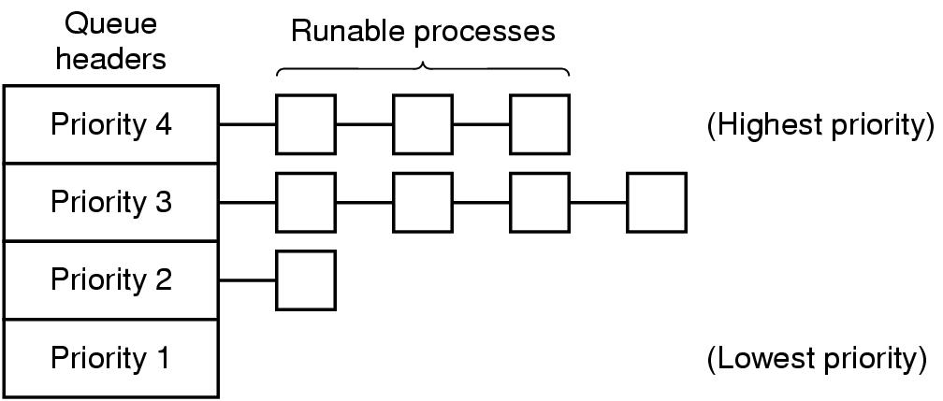
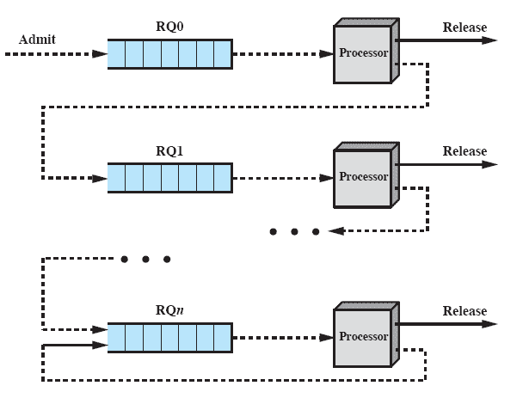
多级队列调度算法
根据什么分队列？排队方式？
哪些进程优先级高？
每一级队列调度策略是否相同？
Notes:
可以每个队列都有一定的时间片，可用于调度队列内的进程（前台80%RR，后台20%FCFS）
队列之间的调度、队列内部的调度

Slide 48
多级反馈队列调度算法(1/3)
Multilevel Feedback Queues
是UNIX的一个分支BSD （加州大学伯克利分校开发和发布的）5.3版所采用的调度算法
是一个综合调度算法
折衷权衡
tradeoff
Notes:
调度策略通常是综合考虑各种因素的

Slide 49
多级反馈队列调度算法(2/3)
设置多个就绪队列，第一级队列优先级最高
给不同就绪队列中的进程分配长度不同的时间片，第一级队列时间片最小；随着队列优先级别的降低，时间片增大
当第一级队列为空时，在第二级队列调度，以此类推
各级队列按照时间片轮转方式 进行调度
当一个新创建进程就绪后，进入第一级队列
进程用完时间片而放弃CPU，进入下一级就绪队列
由于阻塞而放弃CPU的进程进入相应的等待队列，一旦等待的事件发生，该进程回到原来一级就绪队列（？）
非抢占式
队首 or 队尾？
再次被调度上CPU时
对时间片的处理？
Notes:
就绪队列设置多个，第一级队列优先级最高，依次从高到低
系统给不同就绪队列分配长度不同的时间片，第一级1个单位，第二级2倍，第三级4倍，等等
调度程序由高到低，依次从就绪队列中选择进程
新创建的进程总是进入第一级队列
MLFQ算法的特征：
CPU密集型进程的优先级下降很快
I/O密集型进程停留在高优先级

Slide 50



多级反馈队列调度算法(3/3)
若允许抢占
当有一个优先级更高的进程就绪时，可以抢占CPU
被抢占的进程回到原来一级就绪队列末尾（或者？）
创建
就绪队列 1
调度
结束
CPU
就绪队列 2
调度
结束
CPU
就绪队列 n
调度
结束
CPU
队列模型示意

Slide 51
交互式系统中采用的其他调度算法
公平共享调度（Fair-share scheduling）
保证调度（Guaranteed scheduling）
彩票调度（Lottery scheduling）

Slide 52
各种调度算法的比较
调度算法 | 选择函数 | 决策模式 | 吞吐量 | 响应时间 | 开销 | 对进程的影响 | 饥饿问题
FCFS | max[w] | 非抢占 | 不强调 | 可能很高，特别是当进程的执行时间差别很大时 | 最小 | 对短进程不利；对I/O密集型的进程不利 | 无
Round Robin | 常数 | 抢占（时间片用完时） | 如果时间片小，吞吐量会很低 | 为短进程提供好的响应时间 | 最小 | 公平对待 | 无
SJF | min[s] | 非抢占 | 高 | 为短进程提供好的响应时间 | 可能较高 | 对长进程不利 | 可能
SRTN | min[s-e] | 抢占（到达时） | 高 | 提供好的响应时间 | 可能较高 | 对长进程不利 | 可能
HRRN | max((w+s)/s)） | 非抢占 | 高 | 提供好的响应时间 | 可能较高 | 很好的平衡 | 无
Feedback | 见算法思想 | 抢占（时间片用完时） | 不强调 | 不强调 | 可能较高 | 可能对I/O密集型的进程有利 | 可能
w：花费的等待时间；e：到现在为止，花费的执行时间；s：进程所需要的总服务时间，包括 e

Slide 53
典型系统所采用的调度算法
UNIX 动态优先数法
5.3BSD 多级反馈队列法
Windows 基于优先级的抢占式多任务调度
Linux 抢占式调度
Solaris 综合调度算法

Slide 54
Windows线程调度
一个实例

Slide 55
Windows 线程调度
调度单位是线程
采用基于动态优先级的、抢占式调度，结合时间配额调整
就绪线程按优先级进入相应队列
系统总是选择优先级最高的就绪线程让其运行
同一优先级的各线程按时间片轮转进行调度
多处理机系统中允许多个线程并行运行

Slide 56
Windows 线程调度
引发线程调度的条件：
一个线程的优先级改变了
一个线程改变了它的亲和(Affinity)处理机集合
线程正常终止 或 由于某种错误而终止
新线程创建 或 一个等待线程变成就绪
当一个线程从运行态进入阻塞态
当一个线程从运行态变为就绪态

Slide 57
线程优先级
Windows使用32个线程优先级，分成三类
实时优先级
31
实时优先级线程不改变其优先级
可变优先级线程：其优先级可以在一定范围内升高或降低
基本优先级 和 当前优先级
16
可变优先级
15
1
系统线程
0
零页线程：用于对系统中空闲物理页面清零

Slide 58
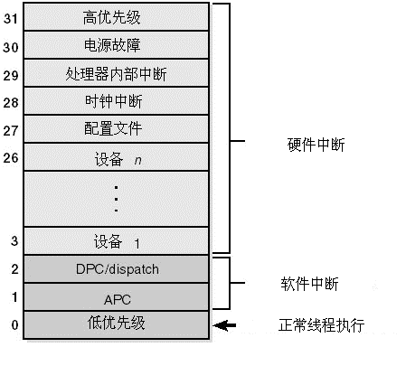
中断优先级与线程优先级的关系
所有线程都运行在中断优先级0和1
用户态线程运行在中断优先级0，内核态的异步过程调用运行在中断优先级1
线程
优先级0-31

Slide 59
线程的时间配额
时间配额不是一个时间长度值，而一个称为配额单位(quantum unit)的整数
KTHREAD：
Quantum 和 QuantumReset
#define CLOCK_QUANTUM_DECREMENT 3
#define WAIT_QUANTUM_DECREMENT 1
一个线程用完了自己的时间配额时，如果没有其它相同优先级线程，Windows将重新给该线程分配一个新的时间配额，并继续运行
时间配额的一种作用
假设用户首先启动了一个运行时间很长的电子表格计算程序，然后切换到一个游戏程序(需要复杂图形计算并显示，CPU型)
如果前台的游戏进程提高它的优先级，则后台的电子表格将会几乎得不到CPU时间了
但增加游戏进程的时间配额，则不会停止执行电子表格计算，只是给游戏进程的CPU时间多一些而已
Notes:
Quantum记录了该线程的当前配额中还剩下多少时间单位，一次时钟中断减3，一个线程从等待状态醒来减1
QuantumReset记录了该线程的配额重置值，一个完成配额的时间单位
QuantumReset的值继承自进程对象，6个单位或36个单位（服务器）

Slide 60
调度器数据结构
Windows维护一个就绪位图，其中每一位指示一个调度优先级的就绪队列中是否有线程等待运行
Windows 还维护一个空闲位图，其中每一位指示一个处理机是否处于空闲状态
Notes:
为了提高调度速度，Windows维护了一个称为就绪位图(KiReadySummary)的32位量。就绪位图中的每一位指示一个调度优先级的就绪队列中是否有线程等待运行

Slide 61
调度策略
主动切换
抢占
时间配额用完

Slide 62
(1)主动切换
运行态
就绪态
21
20
19
18
17
16
15
14
13
转到阻塞态

Slide 63
(2)抢占
运行态
就绪态
21
20
从阻塞态唤醒
19
18
17
16
15
14
13
当线程被抢占时，它被放回相应优先级的就绪队列的队首
处于实时优先级的线程在被抢占时，时间配额被重置为一个完整的时间配额
处于可变优先级的线程在被抢占时，时间配额不变，重新得到处理机后将运行剩余的时间配额

Slide 64
(3)时间配额用完
运行态
就绪态
15
14
A
13
12
11
假设线程A的时间配额用完
A的优先级没有降低
如果队列中有其他就绪线程，选择下一个线程执行，A回到原来就绪队列末尾
如果队列中没有其他就绪线程，系统给线程A分配一个新的时间配额，让它继续运行
A的优先级降低了，Windows 将选择一个更高优先级的线程

Slide 65
线程优先级提升与时间配额调整
Windows的调度策略
如何体现对某类线程具有倾向性？
如何解决由于调度策略中潜在的不公平性而带来饥饿现象？
如何改善系统吞吐量、响应时间等整体特征？
解决方案
提升线程的优先级
给线程分配一个很大的时间配额
Notes:
现有策略不是完美的，它并不会使所有应用都受益

Slide 66
线程优先级提升
下列5种情况，Windows 会提升线程的当前优先级：
I/O操作完成
信号量或事件等待结束
前台进程中的线程完成一个等待操作
由于窗口活动而唤醒窗口线程
线程处于就绪态超过了一定的时间还没有运行 —— “饥饿”现象
针对可变优先级范围内(1至15)的线程优先级
Notes:
在完成I/O操作后，Windows 将临时提升等待该操作线程的优先级，以保证等待I/O操作的线程能有更多的机会立即处理得到的结果
当一个等待事件对象或信号量对象的线程完成等待后，它的优先级将提升一个优先级
在前台应用完成它的等待操作时小幅提升它的优先级，以使它更有可能马上进入运行状态，有效改进前台应用的响应时间特征
这种优先级提升是为了改进交互应用的响应时间

Slide 67
I/O操作完成后的线程优先级提升
在完成I/O操作后，Windows 将临时提升等待该操作线程的优先级，以保证该线程能更快上CPU运行进行数据处理
线程优先级的实际提升值由设备驱动程序决定，提升建议值在文件“Wdm.h”或“Ntddk.h”中
线程优先级的提升幅度与I/O请求的响应时间要求是一致的，响应时间要求越高，优先级提升幅度越大
设备驱动程序在完成I/O请求时通过内核函数IoCompleteRequest来指定优先级提升的幅度
为了避免不公平，在I/O操作完成唤醒等待线程时将把该线程的时间配额减1

Slide 68
等待事件和信号量后的线程优先级提升
当一个等待事件对象或信号量对象的线程完成等待后，它的优先级将提升一个优先级
阻塞于事件或信号量的线程得到的处理器时间比CPU型线程要少，这种提升可减少这种不平衡带来的影响
SetEvent、PulseEvent、ReleaseSemaphore等函数调用可导致事件对象或信号量对象等待的结束
提升是以线程的基本优先级为基准，提升后的优先级不会超过15
在等待结束时，线程的时间配额减1，并在提升后的优先级上执行完剩余的时间配额；随后降低1个优先级，运行一个新的时间配额，直到优先级降低到基本优先级

Slide 69
前台线程在等待结束后的优先级提升
对于前台进程中的线程，一个内核对象上的等待操作完成时，内核函数KiUnwaitThread会提升线程的当前优先级(不是线程的基本优先级)，提升幅度为变量PsPrioritySeparation的值
在前台应用完成它的等待操作时小幅提升它的优先级，以使它更有可能马上进入运行状态，有效改进前台应用的响应时间特征
用户不能禁止这种优先级提升，甚至是在用户已利用Win32的函数SetThreadPriorityBoost禁止了其他的优先级提升策略时，也是如此

Slide 70
窗口线程被唤醒后的优先级提升
这种优先级提升是为了改进交互应用的响应时间
窗口线程在被窗口活动唤醒(如收到窗口消息)时将得到一个幅度为2的额外优先级提升
窗口系统(Win32k.sys)在调用函数KeSetEvent时实施这种优先级提升，KeSetEvent函数调用设置一个事件，用于唤醒一个窗口线程

Slide 71
“饥饿”线程的优先级提升
系统线程“平衡集管理器(balance set manager)” 每秒钟扫描一次就绪队列，发现其中存在的排队超过300个时钟中断间隔的线程
对这些线程，平衡集管理器将把该线程的优先级提升到15，并分配给它一个长度为正常值4倍的时间配额
当被提升线程用完它的时间配额后，该线程的优先级立即衰减到它原来的基本优先级
Notes:
用意在于避免优先级反转情形的长时间出现

Slide 72
空闲线程
如果在一个处理机上没有可运行的线程，Windows会调度相应处理机对应的空闲线程
由于在多处理机系统中可能两个处理机同时运行空闲线程，所以系统中的每个处理机都有一个对应的空闲线程
Windows给空闲线程指定的线程优先级为0，该空闲线程只在没有其他线程要运行时才运行

Slide 73
空闲线程的功能
空闲线程的功能就是在一个循环中检测是否有要进行的工作
其基本的控制流程如下：
处理所有待处理的中断请求
检查是否有待处理的DPC请求。如果有，则清除相应软中断并执行DPC
检查是否有就绪线程可进入运行状态。如果有，调度相应线程进入运行状态
调用硬件抽象层的处理机空闲例程，执行相应的电源管理功能

Slide 74
对称多处理机系统上的线程调度
亲合关系
线程的首选处理机和第二处理机
就绪线程
为特定的处理机调度线程的运行处理机选择
最高优先级就绪线程可能不处于运行状态

Slide 75
多处理器调度

Slide 76
多处理器调度
多处理器调度的特征
多个处理器组成一个多处理机系统
处理器间可负载共享
对称多处理器(SMP, Symmetric multiprocessing)调度
每个处理器运行自己的调度程序
调度程序对共享资源的访问需要进行同步
逻辑 CPU
逻辑 CPU
逻辑 CPU
逻辑 CPU
物理 CPU
物理 CPU
系统总线
Acknowledgement: 清华大学 向勇、陈渝

Slide 77
多处理器调度算法设计
不仅要决定选择哪一个进程执行
还需要决定在哪一个CPU上执行
要考虑进程在多个CPU之间迁移时的开销
高速缓存失效、TLB失效
尽可能使进程总是在同一个CPU上执行
如果每个进程可以调度到所有CPU上，假如进程上次在CPU1上执行，本次被调度到CPU2，则会增加高速缓存失效、TLB失效；如果每个进程尽量调度到指定的CPU上，各种失效就会减少
考虑负载均衡问题

Slide 78
对称多处理器的进程分配
静态进程分配
进程从开始到结束都被分配到一个固定的处理机上执行
每个处理机有自己的就绪队列
调度开销小
各处理机可能忙闲不均
动态进程分配
进程在执行中可分配到任意空闲处理机执行
所有处理机共享一个公共的就绪队列
调度开销大
各处理机的负载是均衡的
Acknowledgement: 清华大学 向勇、陈渝

Slide 79
重点小结
涉及调度相关的基本概念
调度的层次
进程的行为
调度算法的设计目标
典型的调度算法（设计思想及应用）
Windows线程调度算法
FCFS、RR、SPN、SRT、HRRN、Feedback
调度的时机
进程切换

Slide 80
The End
Thanks

